Slide 1


STRES YÖNETİMİ
11.KRİZ ve STRES YÖNETİMİ

Slide 2
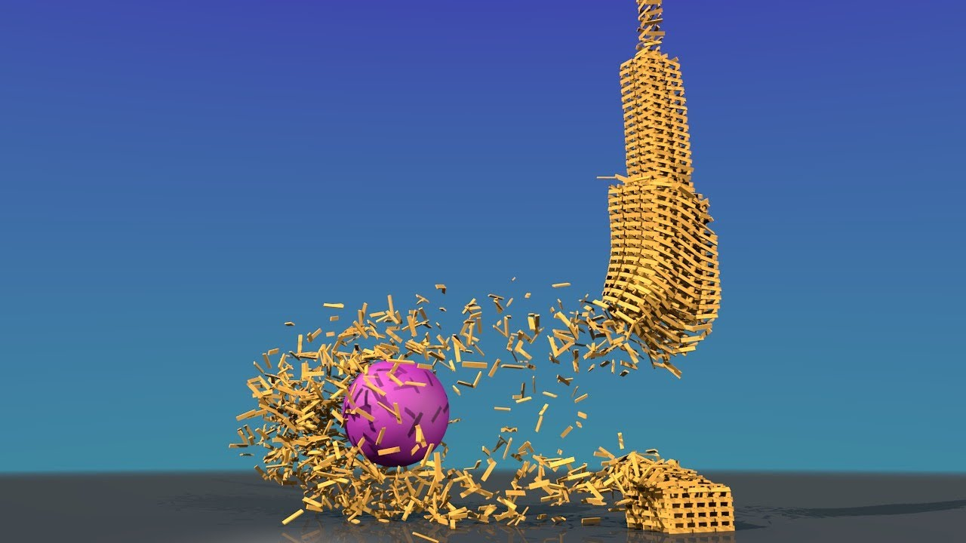
Krizin Tanımı ve Türleri
Kriz sözcüğü şu durumları ifade eder,
«arzu edilmeyen ve içinden çıkılması zor bir durum»,

Slide 3
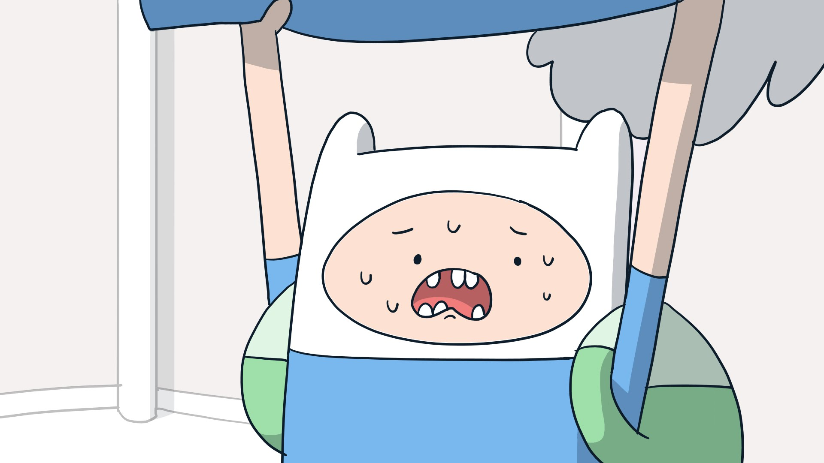
«olağan dışı ve olumsuz gelişme»,
«bir işin olayın geçtiği karışık aşama»

Slide 4

«birden bire ortaya çıkan kötüye gidiş tehlikeli an»

Slide 5


Kriz dönemlerinde:
Kurum ve kuruluşların karar mekanizmaları yetersiz kalır.
Konu anlatımı

Slide 6

Planlar işlemez hale gelir.

Slide 7

Örgütün değişime uyum yeteneği zayıflar.

Slide 8

Bu gelişmeler çalışanların psikolojik durumunu olumsuz yönde etkiler Stresin örgütsel kaynakları ortaya çıkar.

Slide 9

Türü ve faaliyet alanı ne olursa olsun örgütler bugün hızla değişim yaşayan bir alan içerisinde bulunmaktadırlar.
Söz konusu değişim, örgütlere aynı anda çeşitli fırsatlar ve tehditler sunmaktadır.
Konu anlatımı

Slide 10
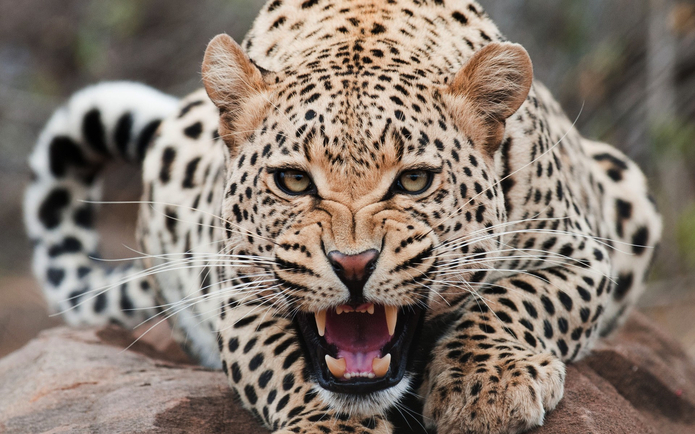
KRİZLER Bir örgütün üst düzey hedeflerini ve işleyiş düzenini tehdit eden durumlardır.

Slide 11

KRİZLER Örgütün yaşamını tehlikeye sokan ve ivedi tepki gösterilmesi gerektiren, örgütte gerilim yaratan bir durumdur.

Slide 12

Kriz Türleri
ABD’deki Kriz Yönetimi Enstitüsü (ICM) krizleri 4 kategoriye ayırmaktadır.

Slide 13
1-Doğal Afetlerin açtığı yol açtığı krizler

Slide 14
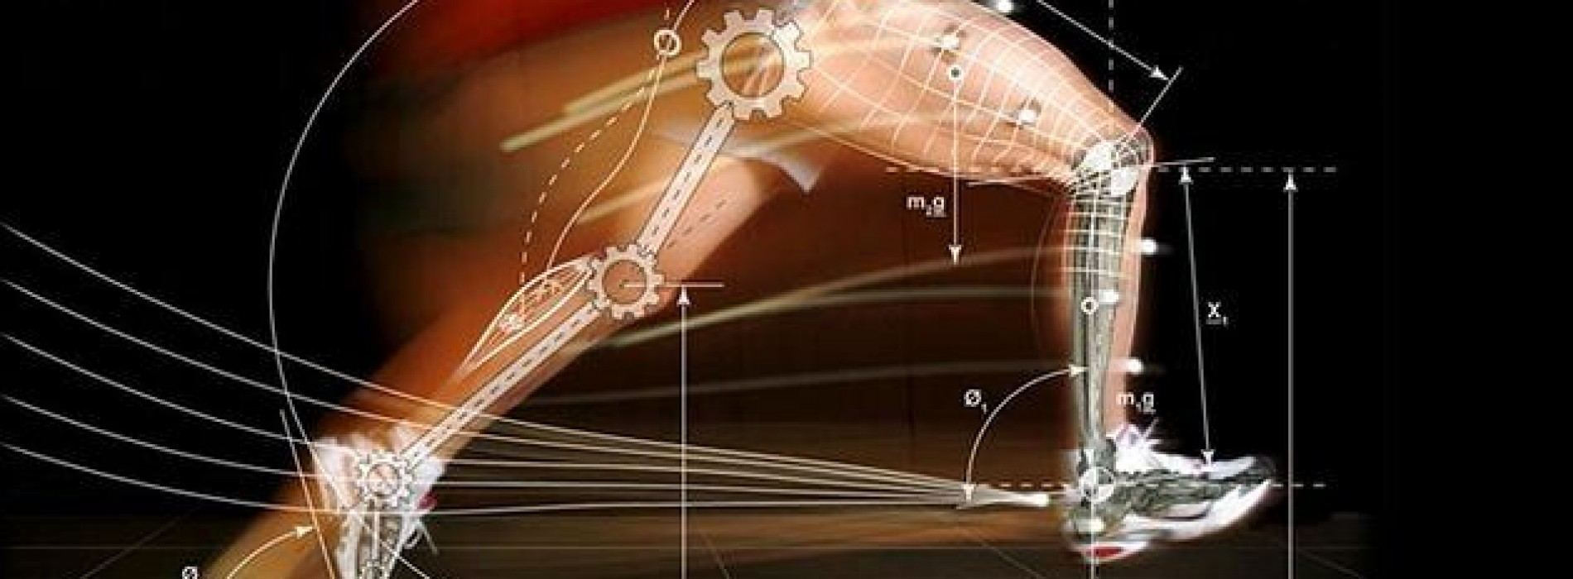
2-Mekanik problemlerin oluşturduğu krizler

Slide 15
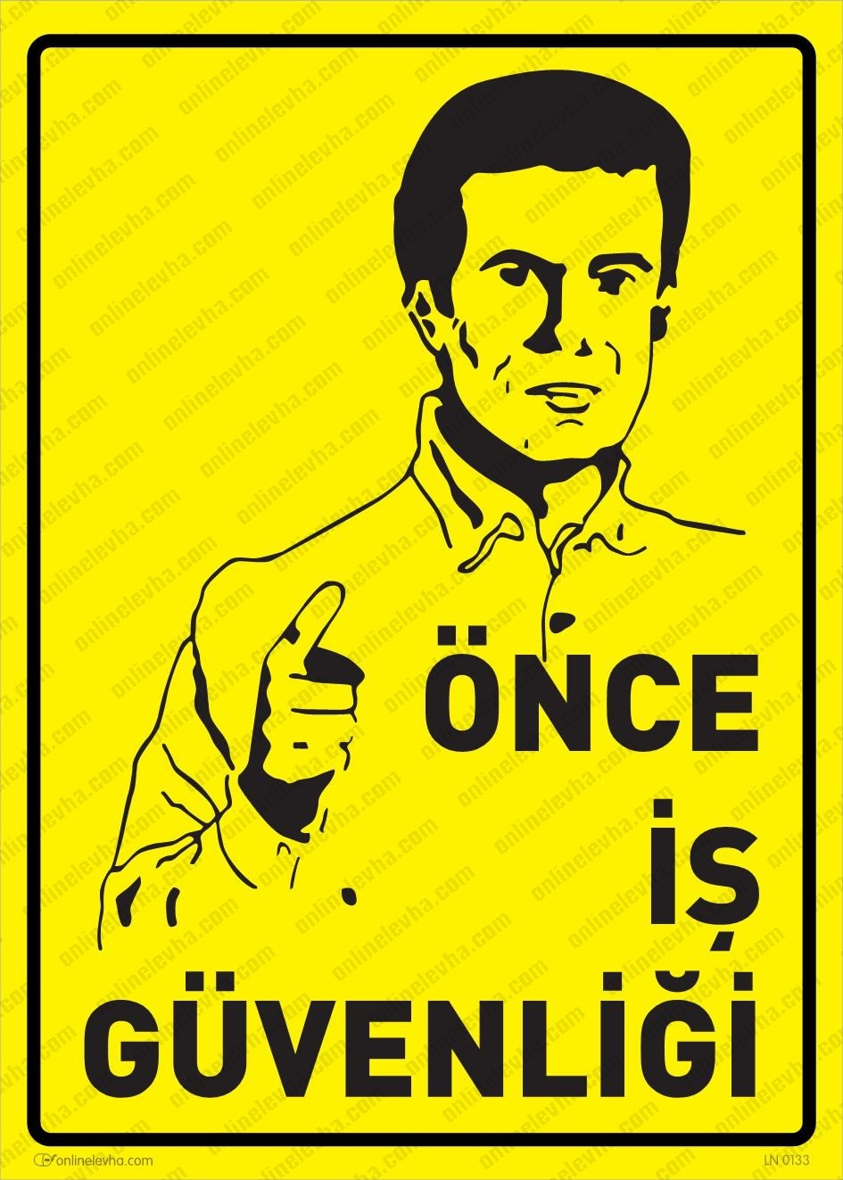
3- İnsan hatalarından kaynaklanan krizler

Slide 16

4-Yönetimsel karar/kararsızlıkların yol açtığı krizler

Slide 17

Genel olarak daha çok Yönetimsel Karar ve kararsızlıklardan kaynaklı oluşan krizlerin üzerinde önemle durulmaktadır.

Slide 18

ÖRGÜTLERİN KRİZLE YÜZ YÜZE GELMESİNDE
ROL OYNAYAN FAKTÖRLER
1-Çevresel Faktörler:
-Ekonomik sistem ve durum
-Teknolojik Gelişmeler
-Toplumsal ve Kültürel Etmenler
-Hukuki ve Siyasi Etmenler
-Uluslar arası çevre Etmenleri
-Doğal Faktörler
2-Örgütsel Faktörler:
-Örgütsel Yapı(Örgütsel yapı katı ve değişime açık değlse)
-Yönetimin Niteliği

Slide 19

Son zamanlarda Yaşanan Bir Kriz Örneği: “Volkswagen çalışanlarını suçladı”
Emisyon krizi ile ilgili BBC'ye konuşan Volkswagen Yönetim Kurulu Üyesi Olaf Lies çalışanlarını sorumlu göstererek, "hileli yazılım indirenlerin şahsi sorumluluk alması gerekiyor" dedi. ABD 'nin Çevre Koruma Müdürlüğü (EPA) geçen hafta Volkswagen'in dizel motorlu araçlarına fabrika çıkışında yapılan egzoz emisyon testlerinin hatalı olduğunu açıkladı. Şirket, dizel motorlu araçlara yerleştirilen bir yazılım sayesinde aracın karbon emisyonlarını bilinçli şekilde olduğundan düşük göstermekle suçlanıyor. Yaklaşık 11 milyon dizel aracın bu sorundan etkilendiği ifade ediliyor.

Slide 20
Lies, "Yazılımların yüklenmesine izin veren ya da bizzat yüklenmesi kararını alan insanlar suç işlemişlerdir. Mutlaka kişisel sorumluluk almalılar" dedi ve şöyle devam etti:
"Bu sorunlardan son yaptığımız yönetim kurulu toplantısında haberimiz oldu. Medya öğrenmeden kısa bir süre önce öğrendik. Burada çok açık olmak istiyorum. Yönetim kurulunun bu sorunların ABD'de bir yıl öncesine kadar bilinmesine rağmen neden bilgilendirilmediğini öğrenmemiz lazım."
Lies, şirketin bu durum nedeniyle motorların düzeltilmesi ve yasal zararın giderilmesi için ne kadar ödemesi gerektiği konusunda bir fikri olmadığını söyledi; "Çok büyük zarardayız çünkü milyonlarca insan Volkswagen'a güvenini kaybetti. Eminim çok sayıda insan zararları nedeniyle dava açacaktır. Çok sayıda aracı geri çağırmamız lazım ve bunu çok hızlı yapmalıyız" ifadelerini kullandı.

Slide 21

Krizleri temsil eden 3 özellik
-Krize kaynaklık eden olaya cevap vermek için, son derece sınırlı bir zaman olması
-Krize kaynaklık eden olaya ait eldeki bilgilerin güvenilmeyecek derecede belirsiz olması
-Krizin mevcut, maddi ve insan kaynaklarına yönelttiği tehdit

Slide 22
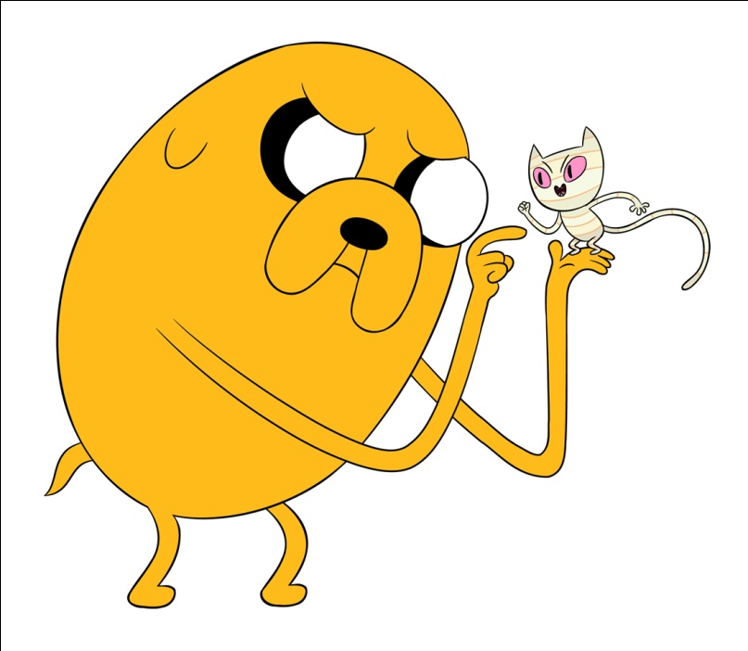
KRİZ SÜRECİ ve AŞAMALARI
A-KRİZ BELİRTİLERİNİN SAPTANMASI
Kriz durumlarının belirtileri vardır ama krizin kendisi belirsizlikle gelir.
Krizi sezmek için çevre analizi ve erken uyarı sistemleri kullanılır.
Özellikle büyük kurumlar krizi sezmek için özel takımlar oluştururlar.

Slide 23

Takımın görevi kriz belirtilerini tespit etmek ve olası krizlere çözüm önerileri geliştirmektir.
Kriz Yönetimi olası bir krizi çözmek için etkin bir yapı oluşturulmasıyla başlar.
Örgütlerin her olası kriz için hazır olmaları mümkün değildir. Bu nedenle kriz yönetimi genel bir anlamdan çok yönetilebilen krizleri kapsayan sınırlı bir anlamı ifade eder.

Slide 24
Kriz yönetimi olası kriz durumlarına karşı , belirtileri analiz ederek ve bunları engelleyici önlemler alarak çözüm planları oluşturulup uygulanan süreçtir.
Buna göre kriz yönetimi Kriz öncesinin belirtilerinin yönetimiyle başlar.
1-Küçük problemler tespit edilerek olası bir krize neden olmadan önü kesilir.
2-Kriz olasılığını tamamıyla engelleyecek bir yöntem yoktur. Kriz yöneticiliği demek krize sebebiyet verme ihtimali bulunan belirtileri saptayarak uzun vadede krizi önleyici planlar yapmak ve bu alınan kararları uygulamak demektir.

Slide 25
3-Krizin belirtileri patlak verdiğinde yönetim durumu fark edecek ve tehditlerle fırsatların tespit edilmesi çözüm önerileri geliştirilmesi için liderlik konusu ön plana çıkacaktır.
4-Kriz yönetimi ekibi Ar-Ge gibi yönetim kademesinde alt kademeden ayrı olarak yapılanmalıdır. Ve gerektiğinde dışarıdan uzman desteği, görüşü, önerisi alınmalıdır. Aksi taktirde ekip mevcut krizi devam ettirmekten başka bir şey yapamaz.

Slide 26

B-KRİZ SÜRECİ
Kriz döneminin 3 evresi vardır.
1-Şok dönemi: Krizin hala sıcak olduğu evredir. Her şey altüst olmuş sürmekte olan düzen bozulmuştur.
2-Uyum Dönemi: Şok evresini izleyen süreçte kriz giderek soğumaya başlar ve krizi aşmak için önlemler üzerinde durulmaya başlanır.
2-Sukünet Dönemi: Tüm birey ve kurumdan esneklik ve yaratıcılık talep eden bir değişim ihtiyacı içindedir.
Sıcak su ve Kurbağa Hikayesi…

Slide 27
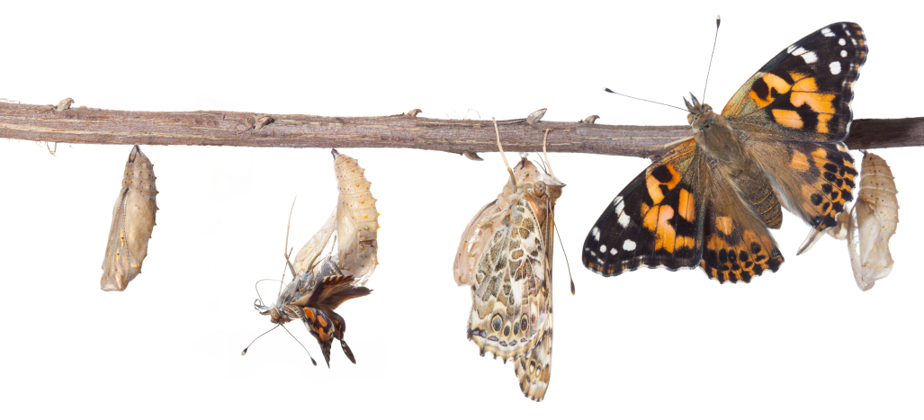
Şok dönemi 2. Uyum Dönemi 3. Sükunet/Değişim Dönemi

Slide 28

C-ENTROPİ (DEĞİŞİM)
Çevresel değişimi takip edemeyen her sistemin yaşam süresini, değişimin hızı belirler.
Sistem olarak nitelenen yapıda faaliyetlerin bozulması dengelerin değişmesi aksaklıkların çoğalması ve sonunda sistemin yapısının durması yönünde bir eğilim vardır. Bu eğilimi ifade eden kavram entropi’ dir.
Değişime ayak uyduramayan sistemler çökmektedir.
Kapalı sistemlerde Entropi yani değişme eğilimi daha fazladır.

Slide 29
D-KAÇINILMAZ SON KRİZ
Çevresel değişime hızlı tepki gösterme yeteneği ancak yöneticinin ve örgütün bir bütün olarak değişime karşı gösterecekleri duyarlılıkla mümkün olabilir.
Burada göz ardı edilmemesi gereken husus örgütsel tehditler doğal felaketler gibi ani olarak gelişmez.
Yavaş yavaş gelişir ve sistem farkında olmadan onu devre dışı bırakmaya sebebiyet verir.

Slide 30
E-ÇÖZÜM veya ÇÖKÜŞ
Örgütün içine düştüğü krizden çıkabilmesi için son şansıdır.
Yöneticiler uygun stratejiyi seçmeli, amaçları oluşturmalı ve değişikliği başlatmalıdır.
Önceki basamaklardan anlaşıldığı gibi her aşamada problemleri çözmek ve değişiklik yapmak olanağı vardır. Lakin aşamalar ilerledikçe kriz derinleşir çözümü zorlaşır.

Slide 31
BÖLÜM-II: STRES YÖNETİMİ
İş yükü,
Zorluk
Karmaşıklık ve değişim
İşin Yapısı
Çalışma Ortamındaki İnsan İlişkileri
çalışanlarda stres yaratır.

Slide 32
Örgütteki Stres Kaynakları
Örgütsel Politikalar
Adaletsiz başarı değerlendirmeleri, Ücret eşitsizlikleri
Kuralların katılığı, çelişkili yöntemler
Sık sık yer değiştirme
Gerçekçi olmayan iş tanımları
Örgütün Yapısal Özellikleri
Merkeziyetçilik
Dışlanma
Yükselme olanaklarının azlığı

Slide 33
Fiziksel Koşular
Kalabalık çalışma ortamları
Aşırı soğuk yada gürültülü çalışma ortamları
Zehirli maddeler
Hava kirliliği
Örgütsel Süreçler
Yetersiz İletişim
Başarı düzeyi ile ilgili yetersiz geri bildirim
Adaletsiz denetim
Başarı değerlendirmesinin yanlış olması

Slide 34
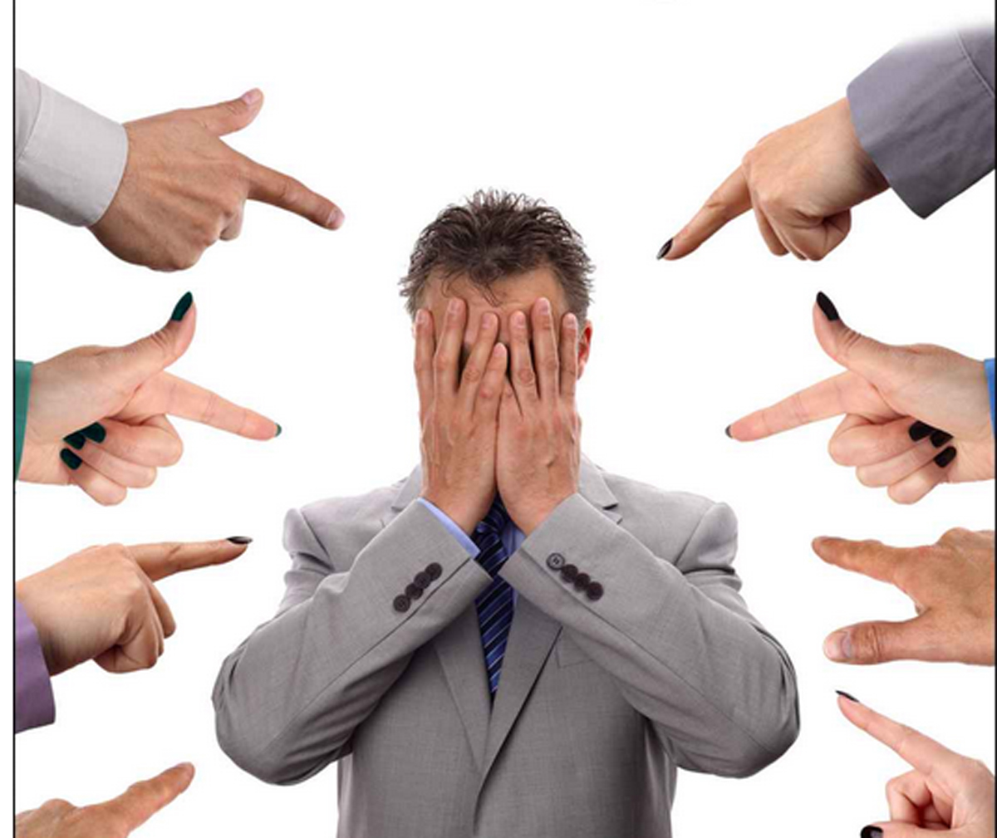

Örgütsel Stres Faktörü Olarak Mobbing
Birine karşı cephe oluşturma duygusal olarak baskı kurma.
Psikolojik Terör.
Çağdaş bir çalışma ortamındaki huzur faktörünün sabote edilmesi

Slide 35

Stresin Davranışsal, Fizyolojik, Psikolojik Etkileri vardır.

Slide 36
Ölçülü Stresin Yararları ve Olumlu Stres Düzeyi
İnsanın kendi potansiyelinden yararlanması ve başarı için belli bir miktar stres gereklidir.
Başa Çıkılması gereken stres düzeyleri düşük ve yüksek streslerdir.
Düşük stres kişinin potansiyelini kullanmaktan onu mahrum bırakacağı gibi yüksek streste korku ve paniğe neden olur.
Bu ikisi arasındaki yönetilebilir stres düzeyi kişinin kendini gerçekleştirmesi ve motivasyonu bakımından yararlı işlev görür.

Slide 37

Sisal Bitkisinin Hikayesi
Amerika’da sert ve kurak topraklarda yetişen bitki. Yaprakları çok elyaflı dokumada kullanılıyor.

Slide 38
Zorluklar, zorlukların bizi nasıl güçlendiği üzerine bir hikâye vardır Sisal üzerine. Mizacın önemini anlatır. Bilmem duydunuz mu? Sisal bitkisi sert coğrafi koşulları seven, kenevire benzeyen, bol yapraklı, bol elyaflı içerdiği sağlam ve dayanıklı elyaf sayesinde tekstil sanayiinde çokça kullanılan verimsiz toprakta, soğuk rüzgâr ve aşırı sıcaklarda yetişmeye çalışan bir bitkidir. Bu bitkinin içinde bol elyaf bulunmaktadır. Elyaf dokumada kullanılır ve çok değerlidir. Gün gelir, Amerika’daki bilim adamları daha fazla elyaf alabilmek için verimli topraklara ekerler sisali. Bitki büyüyor, hızla boy atıyor. Yaprakları diğerlerinden daha büyük. Ama elyaftan eser yok. Umduklarını bulamazlar. Yaptıkları araştırmada anlıyorlar ki; Bu bitki taşlı sert ve faydasız organik maddesi az olan toprakta yetişiyor. Sert toprak, soğuk rüzgâr, sıcak güneş ve bunlarla mücadele ederek mükemmel formuna ulaşıyormuş. Yani bitkinin çektiği bu kadar zorluk onun içindeki cevheri ortaya çıkarıyormuş. Hayatının kolaylaştırılması bu bitkiyi mahvediyor. Dış görünüşünü değiştiriyor.

Slide 39
Ancak kendi ortamındaki özünü bulamıyor. Her hatadan, her çektiğimiz zorluktan ders çıkarmayı bildiğimiz sürece gelecekte yapacağımız hatalar ve karşılaşacağımız zorluklar bir bir azalmış demektir. Bir sisal bitkisi için mücadele ne ise, İnsanlar için de söz konusu mücadele aynı değeri taşımaktadır. Sisal bitkisinin özü elyafsa insanın cevheri, mizacı ve kişiliğidir. Karakteridir. Yüreklerimize, hayatlarımıza sinmiş olan zorluklar, acılardan aşklardan birer satır bulunur hayatımızda. Öncelikle şunu kabul etmeliyiz. Yeryüzünde ne sorunlarla ne de zorluklarla karşılaşan ilk insan değiliz. Son insan da olmayacağız.

Slide 40
Stresle Başa Çıkma Yolları
Bedenle başa Çıkma: Gevşeme teknikleri egzersizler, beslenme
Zihinsel Başa Çıkma: uyumsuzluğa neden olanlardan uzak kalma
Davranışla Başa Çıkma: Strese sebep olan davranış değiştirilir
İnançla Başa Çıkma: Ruhani ve içsel dünyaya yönelerek

